Slide 1
Методика идентификации диктора на основе нейросетевых моделей
к.т.н. Бонч-Бруевич А.М.

Slide 2
Постановка задачи
Пусть есть две записи – А и B, в записи А есть голоса Da и Db, в записи B – только верифицированный голос Da. Необходимо доказать, что в записи A присутствует голос Da.
Методы решения
- Анализ спектрограмм, прослушивание, выделение характерных признаков голоса диктора экспертом
- Формирование вектора признаков, каждый из которых имеет физический смысл (I-vector) – значения частоты основного тона, значения MFC и т.д., далее сравнение векторов
- Формирование вектора признаков, каждый из которых не имеет явного физического смысла (embedding vector), далее сравнение векторов
2

Slide 3
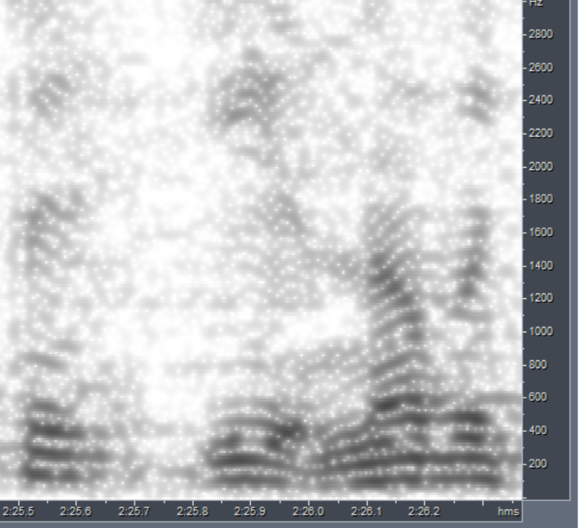
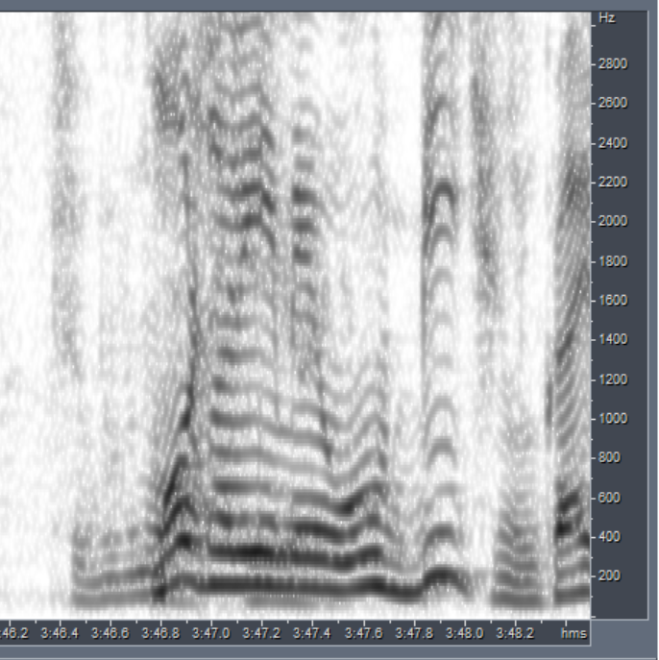
Пример данных для сравнения
Спектрограммы
3

Slide 4
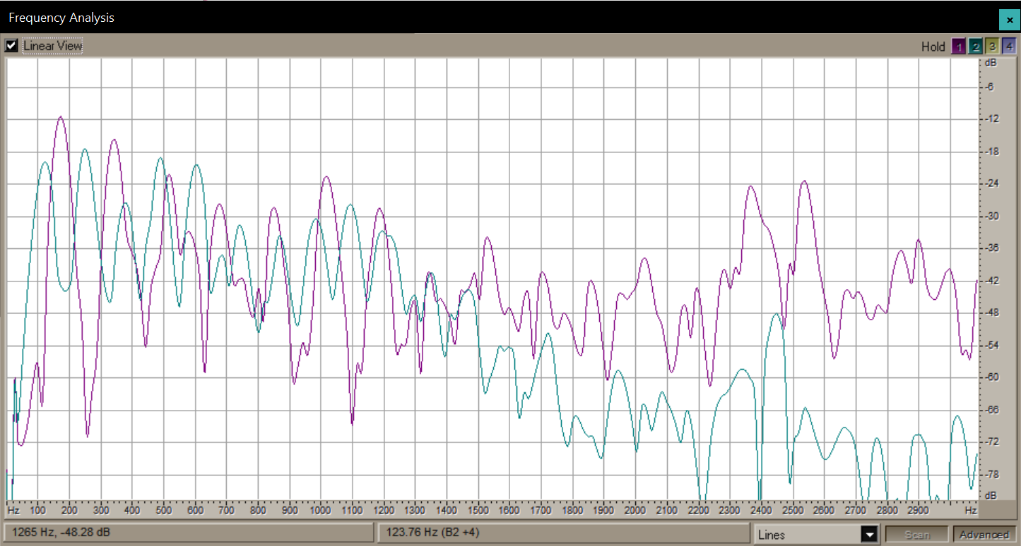
4

Slide 5
Использование модели Speechbrain для выделения признаков диктора
SpeechBrain — это открытый инструментарий с открытым исходным кодом для обработки речи и аудио, построенный на базе PyTorch. Он предназначен для ускорения исследований и разработок в области речевых технологий, включая распознавание речи, верификацию диктора, сепарацию речи, синтез речи и многое другое.
SpeechBrain предлагает ряд особенностей, которые делают её привлекательной для задач идентификации диктора:
Поддержка современных архитектур: Включает модели на основе ECAPA-TDNN, ResNet, X-vectors и другие передовые архитектуры для верификации диктора.
Многозадачность: SpeechBrain поддерживает не только верификацию диктора, но и другие задачи, такие как распознавание речи, сепарация речи, идентификация языка и т.д.
5

Slide 6
Пример вектора признаков (embedding vector)
Em =[ -6.4249911e+00 -3.8689761e+00 -4.0194557e+01 -1.3177857e+00
2.7731604e+01 6.5871463e+00 8.9430885e+00 1.7279121e+01
7.0839992e+00 1.4708717e+01 -5.8846288e+00 4.8433571e+01
4.0360694e+00 1.7869326e+00 -2.4013648e+00 3.7164369e+00
4.0483961e+00 1.3824856e+01 3.0667574e+01 2.5455111e+01
-1.6360979e+00 -3.8108536e+01 6.5082378e+00 2.5533907e+00
2.2978988e+00 2.1946100e+01 -1.1500515e+01 1.1922533e+01
1.0239480e+01 -3.5300797e+01 -5.2066490e+01 7.4087733e-01
-3.2634247e+01 3.0818226e+01 2.1379740e+01 1.4156938e+01
5.4427654e+01 8.1636739e-01 2.5962629e+01 -3.7562826e+00
-6.7733731e+00 1.9714100e+01 -2.7973999e+01 1.2309545e+01
1.1622409e+01 1.6125653e+00 -2.8473717e+01 -2.0172827e+00
-5.1963325e+00 4.2558306e-01 -1.4406903e+01 4.6650906e+00
-1.8529081e+01 -1.3566571e+01 -1.5742578e+01 -2.0588232e+01
1.8617580e+01 1.3069785e+01 2.6163914e+00 -5.7209501e+00
-5.5185504e+00 -4.1688076e+01 4.9119616e+00 -4.0476994e+01
-2.5238380e+01 7.9997315e+00 5.2922226e+01 2.3249199e+01
9.1037521e+00 9.6109190e+00 -1.9647301e+01 1.5801498e+01
…….
6

Slide 7
Структура модели
Модель для верификации диктора в SpeechBrain обычно состоит из следующих компонентов:
Экстрактор признаков: Используются MFCC (Mel-Frequency Cepstral Coefficients) и спектральные признаки для преобразования аудиосигнала в вектор признаков.
Нейронная сеть: ECAPA-TDNN (Emphasized Channel Attention, Propagation and Aggregation in Time Delay Neural Network), которые эффективно улавливают особенности голоса диктора.
Пулинг-слой: Для агрегации временных особенностей в глобальное представление (например, статистическое пулинг).
Классификатор: полносвязный слой с активацией softmax для классификации дикторов.
7

Slide 8
На чем обучалась модель?
SpeechBrain обучена на крупных публичных датасетах, таких как:
VoxCeleb: Содержит более 100,000 высказываний от 1,251 диктора, часто используется для задач верификации диктора.
LibriSpeech: Используется для обучения моделей распознавания речи.
CommonVoice: Многоязычный датасет для обучения и тестирования
Точность – порядка 95%
8

Slide 9
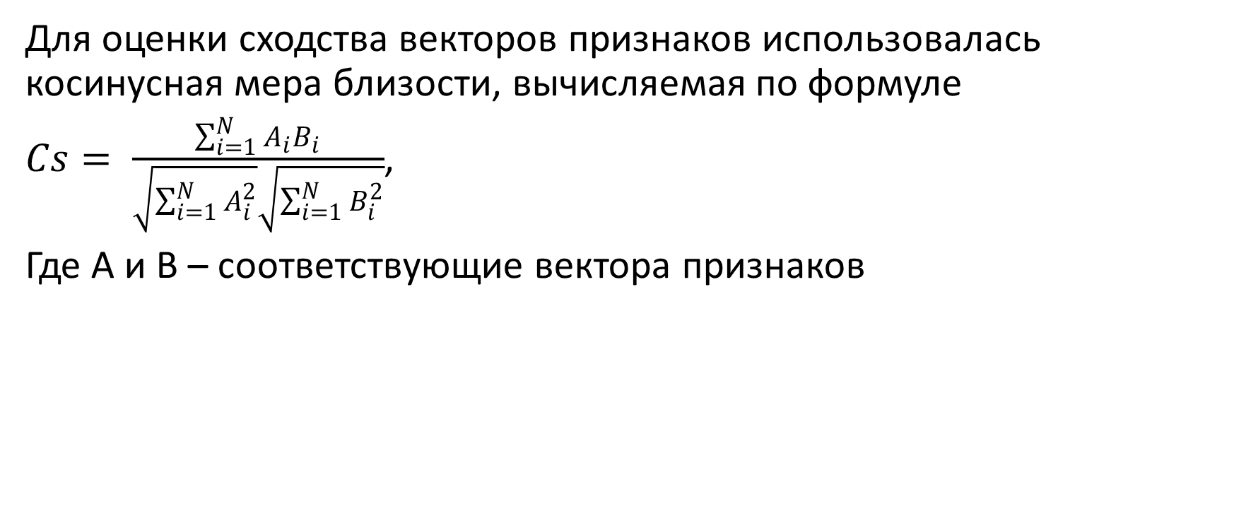
Как оценить близость дикторов?
Для оценки сходства векторов признаков использовалась косинусная мера близости, вычисляемая по формуле
$Cs= \frac{\sum_{i=1}^{N}{A_{i}B_{i}}}{\sqrt{\sum_{i=1}^{N}{A_{i}^{2}}}\sqrt{\sum_{i=1}^{N}{B_{i}^{2}}}}$,
Где A и B – соответствующие вектора признаков
9

Slide 10
От чего зависит «различимость» дикторов?
Особенности голоса ( близость частот основного тона, темб и динамика речи)
Время анализа
Отношение сигнал-шум
10

Slide 11
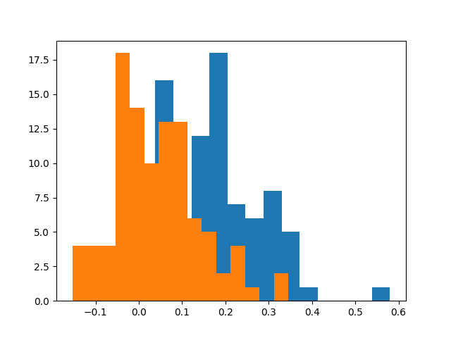
Пример различения дикторов, при длине фрагмента 0.5 с
11

Slide 12
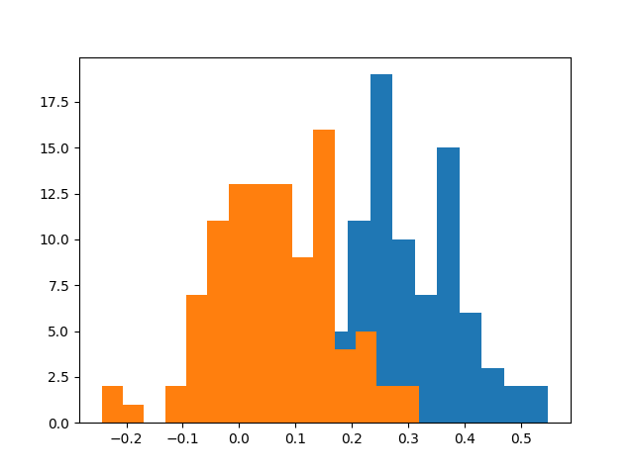
Пример различения дикторов, при длине фрагмента 1 с
12

Slide 13
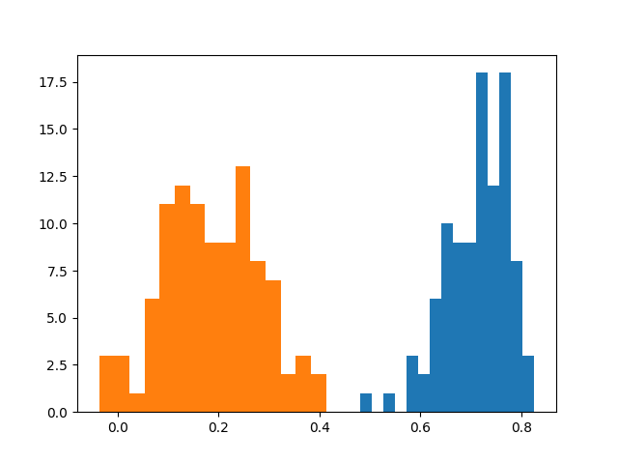
Пример различения дикторов, при длине фрагмента 5 с
13

Slide 14
Методика идентификации диктора
Образец голоса-эталона делиться на фрагменты длительность от 3 до 5 с.
Образец голоса для сравнения также делится на фрагменты
Для каждого фрагмента вычисляется вектор признаков
Сравниваются по косинусной мере близости вектора признаков по схеме – Эталон с Эталоном ( для определения устойчивости оценки) и Эталон с Образцом ( для определения степени совпадения с эталоном)
Строятся распределение значений косинусной меры близости, и если распределения не пересекаются то можно сделать вывод о том, что голоса принадлежат разным людям, а если совпадают – о совпадении.
Мера близости распределений – критерий согласия, например критерий Колмогорова
14

Slide 15
Выводы
Проведенный анализ позволяет сделать вывод, что для различения дикторов с вероятностями ошибок первого и второго рода менее 1% достаточно фрагмента речи длительностью более 3-х секунд.
Несмотря на то, что модель SpeechBrain не формирует понятный человеку вектор идентификационных признаков использование косинусной меры близости формируемых векторов эмбедингов позволяет различать дикторов даже при наличии помех.
15

Slide 16
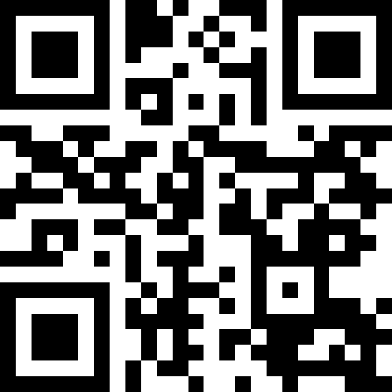
Материалы для самостоятельной работы
16

